Slide 1
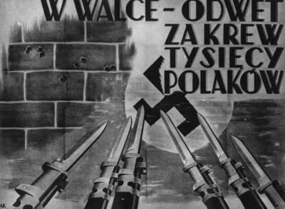
Powstanie warszawskie
Roksana Gałązka

Slide 2
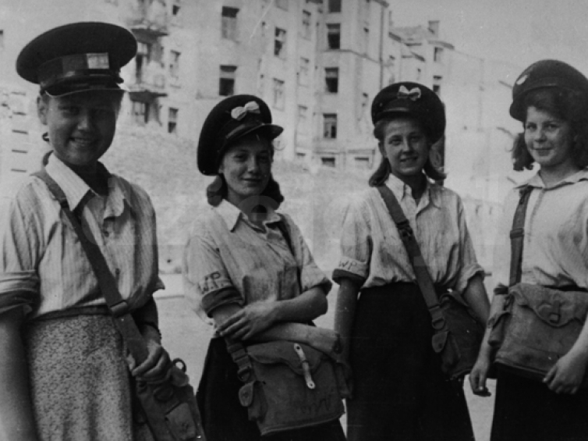
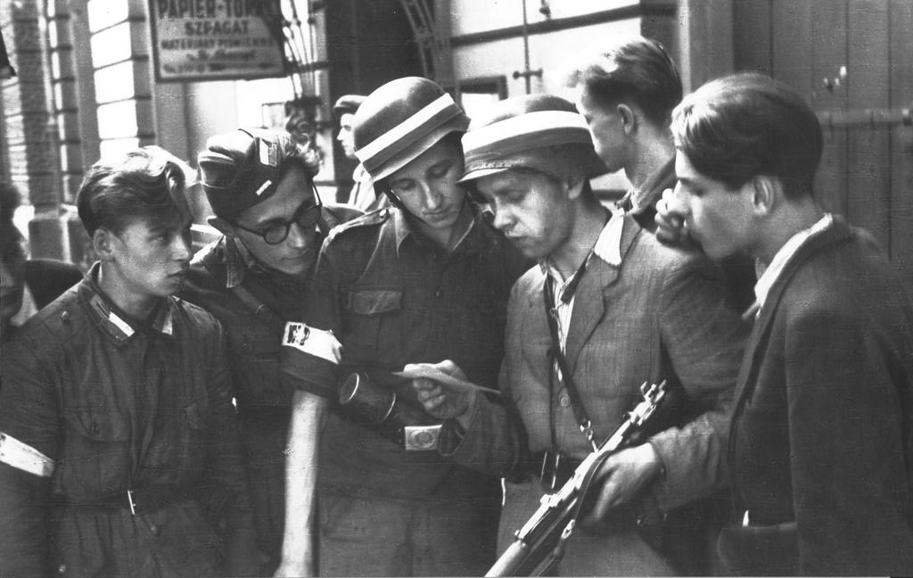
Powstanie warszawskie
Jest to największe wystąpienie zbrojne Polskiego Państwa Podziemnego podczas okupacji niemieckiej. Mimo wielu sukcesów militarnych zakończyło się porażką.

Slide 3
Przyczyny wybuchu powstania:
-Plan ,,Burza”-opanowanie Warszawy przez powstańców i przywitanie Armii Radzieckiej w roli gospodarza; nadzieja na akceptacje rządu londyńskiego przez Sowietów.
-Wezwania do broni nadawane przez radio moskiewskie i radiostacje z Lublina, gdzie była siedziba PKWN.
-Chęć uniezależnienia rządu polskiego od ZSRR
-Wola walki mieszkańców Warszawy o niepodległość

Slide 4
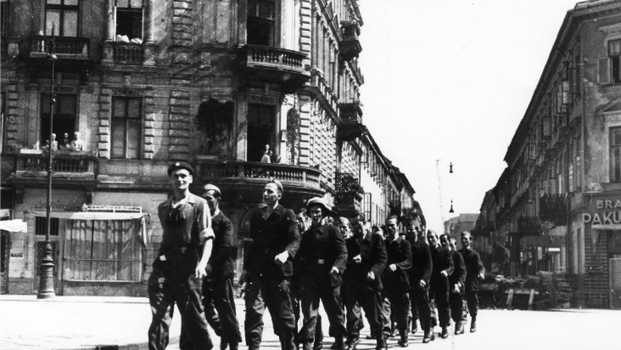
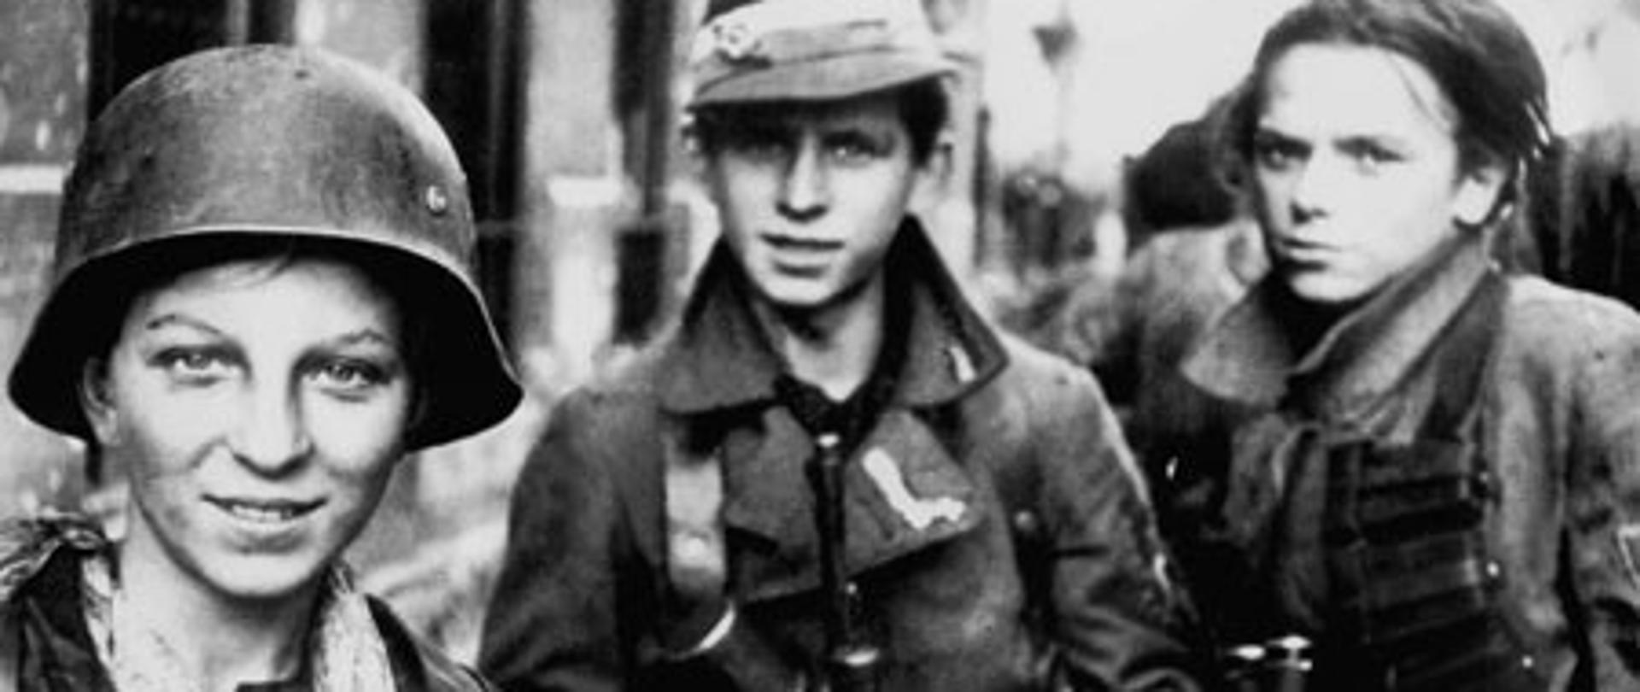
Przebieg powstania:
1-4-powstańcy zajęli większą część lewobrzeżnej Warszawy,
5 sierpnia-2 października-obrona przed przeważającymi siłami Wehrmachtu, niemieckie zbrodnie wojenne, cierpienia ludności cywilnej

Slide 5
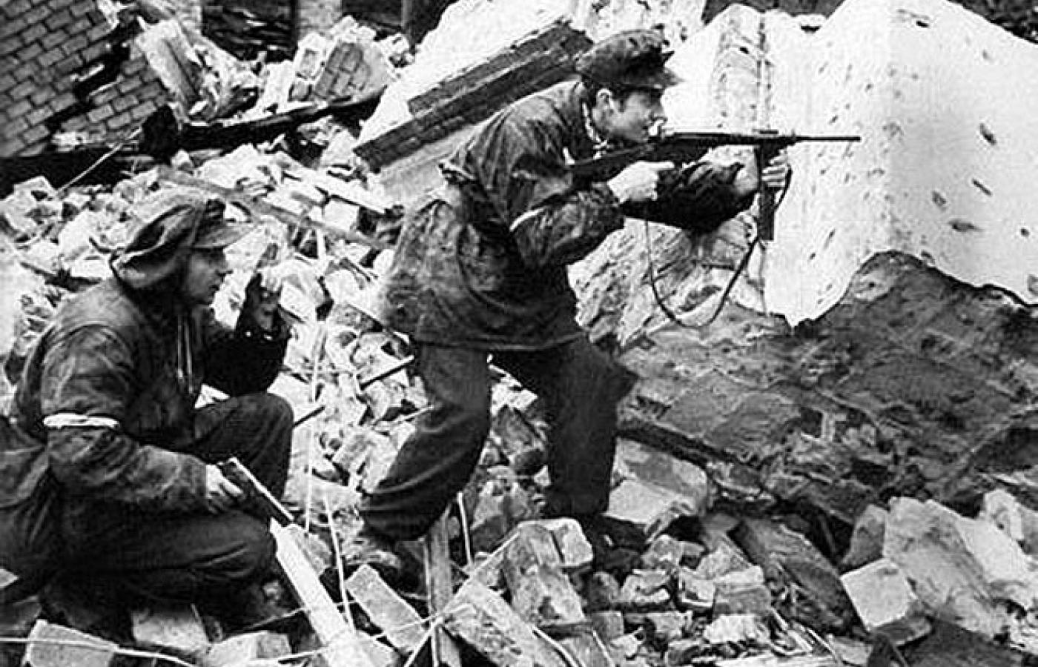
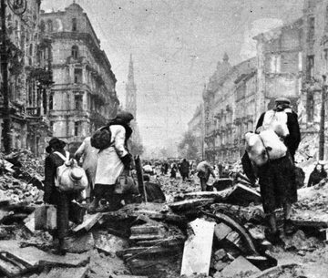
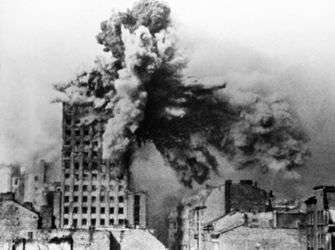
Przyczyny klęski powstańców:
-nierówny stosunek sił,
-niewystarczające uzbrojenie powstańców,
-brak pomocy z zewnątrz,
-z góry ustalony los Polski przez Wielką Trójcę ( międzyaliandzki podział na strefy operacyjne w myśl której Polska znajdowała się w strefie ZSRR)
-mylne ocenienie sytuacji przez dowództwo

Slide 6
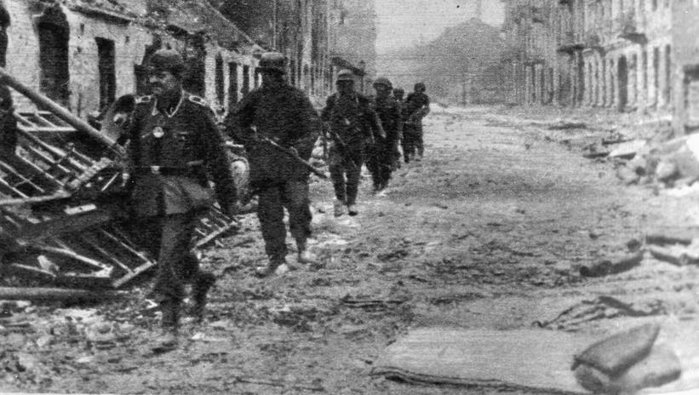
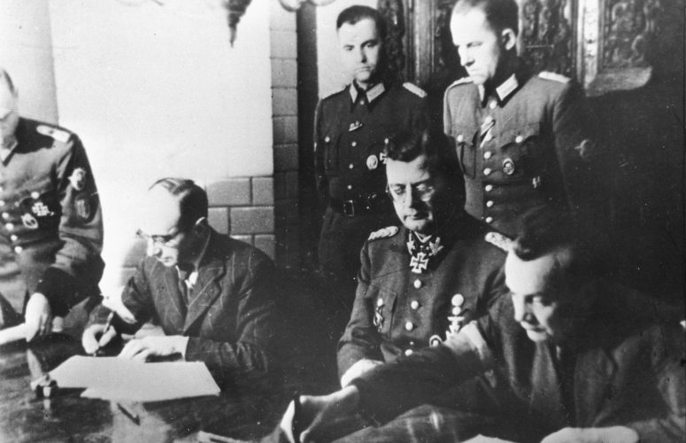
Skutki klęski:
-olbrzymie zniszczenie Warszawy, wielowiekowego dorobku kulturalnego i materialnego,
-śmierć tysięcy osób,
-kompromitacja rządu londyńskiego i utrata jego wpływów w Polsce i na świecie,
-uświadomienie światu siły narodu Polskiego.

Slide 7
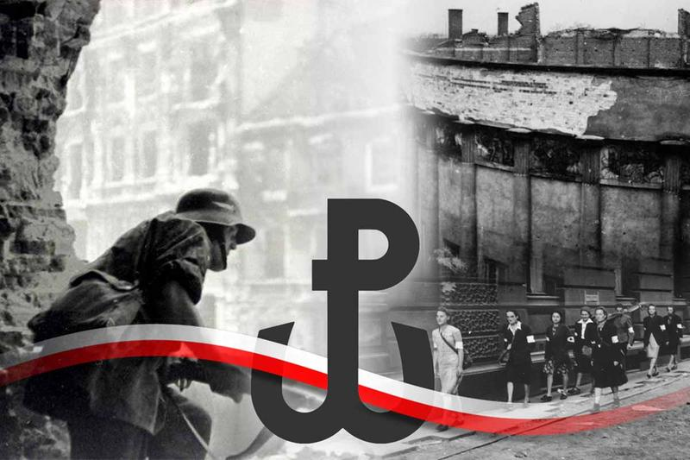
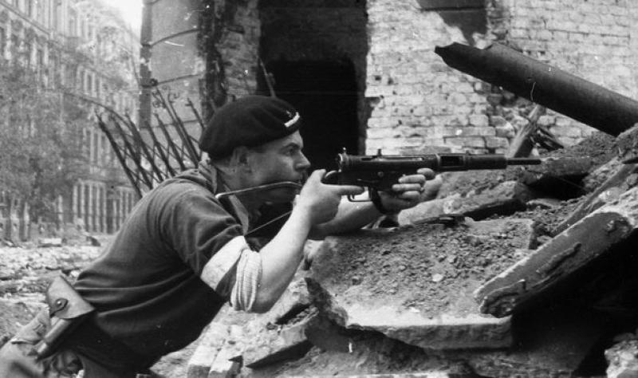
Dziś, 1 sierpnia, obchodzony jest Narodowy Dzień Pamięci Powstania Warszawskiego. Święto to zostało ustanowione ustawą z dnia 9 października 2009 roku

